Slide 1
Mĩ thuật 10
CHÀO MỪNG CÁC EM
ĐẾN VỚI BÀI HỌC HÔM NAY!

Slide 2
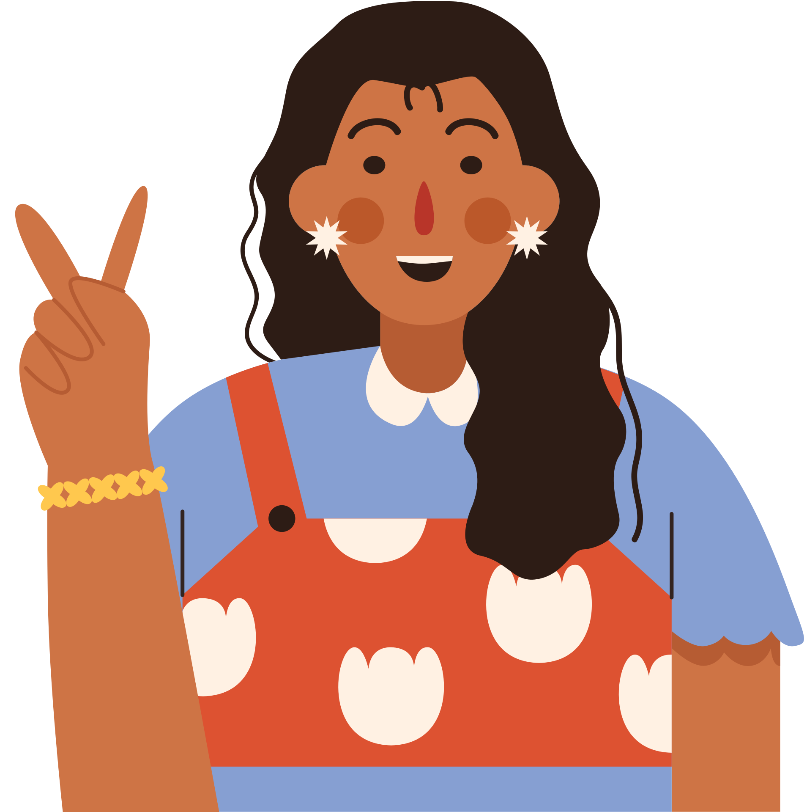
NỘI DUNG THIẾT KẾ THỜI TRANG
(16 tiết)

Slide 3
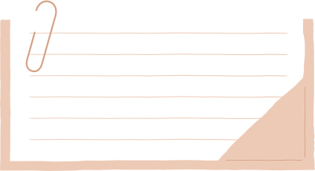
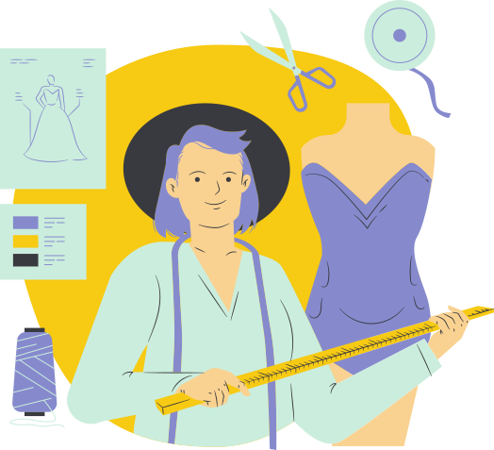
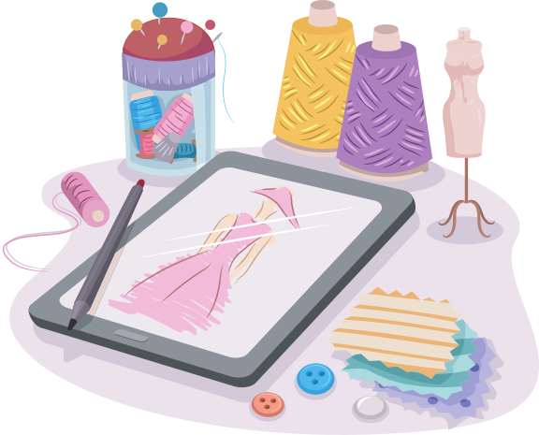
BÀI 1: KHÁI QUÁT VỀ THIẾT KẾ THỜI TRANG
(6 tiết)

Slide 4
NỘI DUNG BÀI HỌC
1. KHÁM PHÁ
2. NHẬN BIẾT
3. THẢO LUẬN
4. VẬN DỤNG

Slide 5
1. KHÁM PHÁ

Slide 6
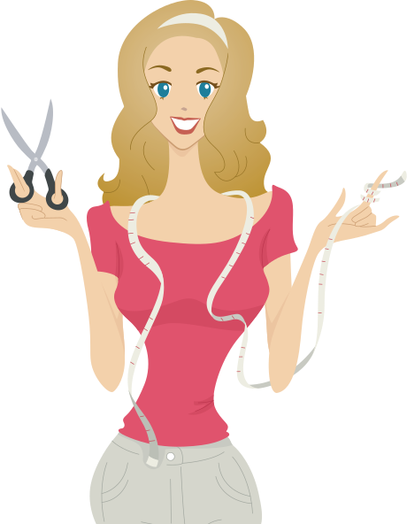
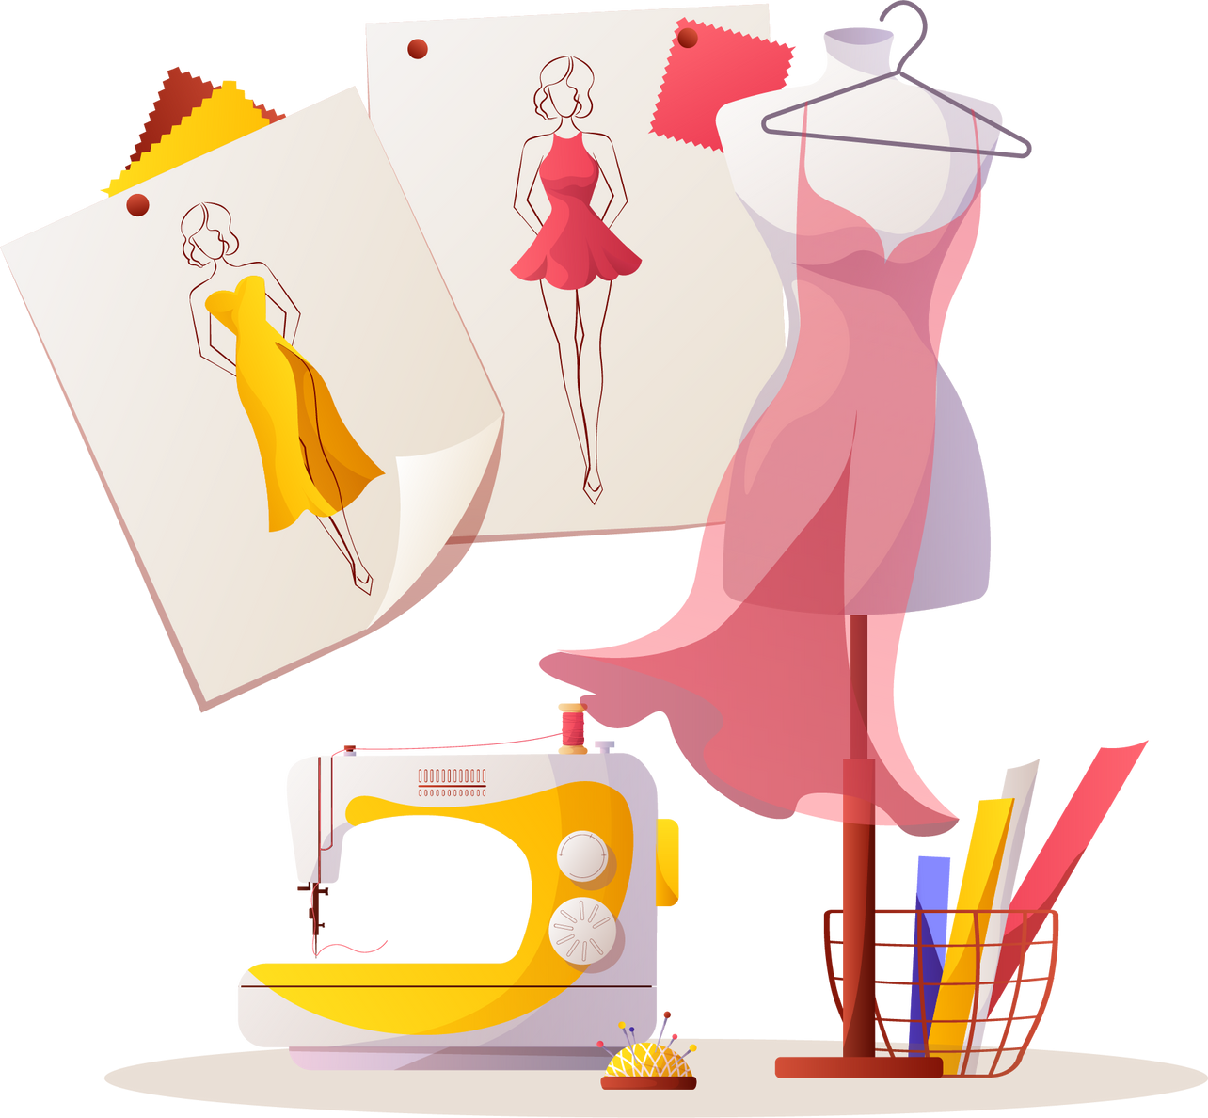
THẢO LUẬN NHÓM
Nhóm 1: Sự xuất hiện và phát triển của ngành Thời trang thế giới.
Nhóm 2: Sự xuất hiện và phát triển của ngành Thời trang Việt Nam.

Slide 7
GỢI Ý:
Triển khai nội dung bài thuyết trình: Sự xuất hiện và phát triển của ngành Thời trang thế giới và Việt Nam
1. Bối cảnh ra đời
2. Thời điểm xuất hiện
3. Những nhà thiết kế tiêu biểu

Slide 8
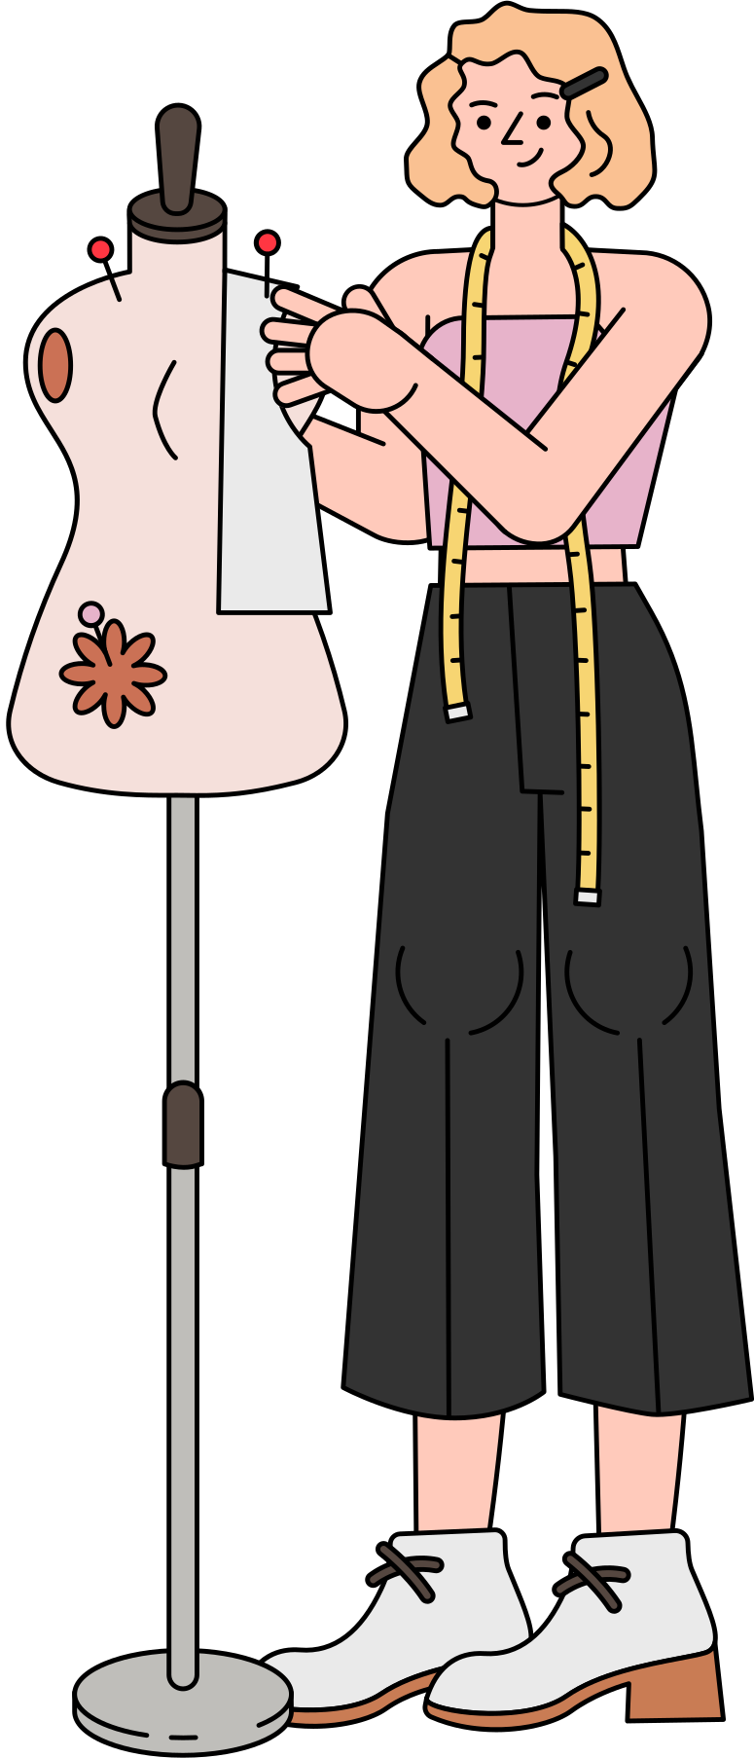
KẾT LUẬN
1. Lịch sử ra đời ngành Thiết kế thời trang
Thuật ngữ “Thiết kế thời trang” xuất phát từ công việc may đo trang phục thủ công, thực hiện bởi người thợ may.
Cuối thế kỉ 19, phong về cách may đo kiểu mới, trang phục vừa vặn với số đo tạo nên chuẩn mực cho thời trang hiện đại sau này.
Ngành Thiết kế thời trang hiện đại là sự kết hợp giữa thẩm mĩ, công năng sử dụng trên quần áo và phụ kiện.

Slide 9
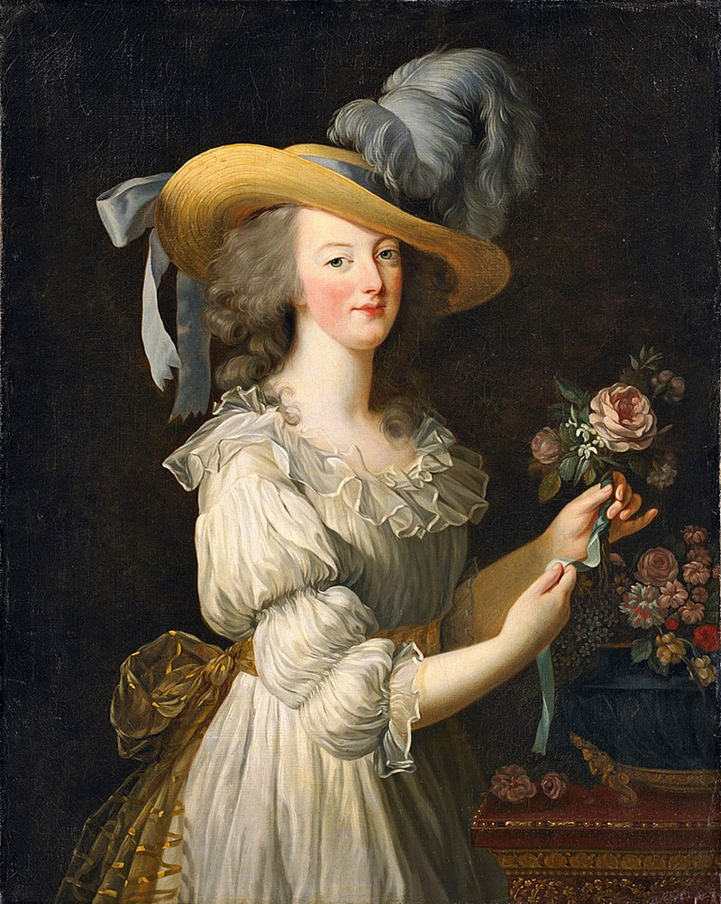
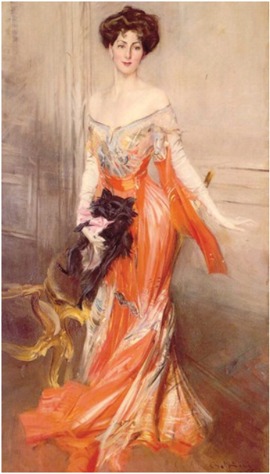
Marie Antoinette, vợ của Louis XVI
là một người đi đầu về thời trang
Hình ảnh người phụ nữ trong trang phục
hiện đại của thời trang năm 1905

Slide 10
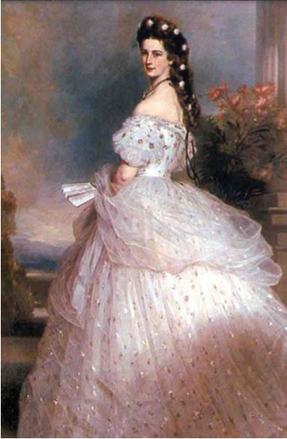
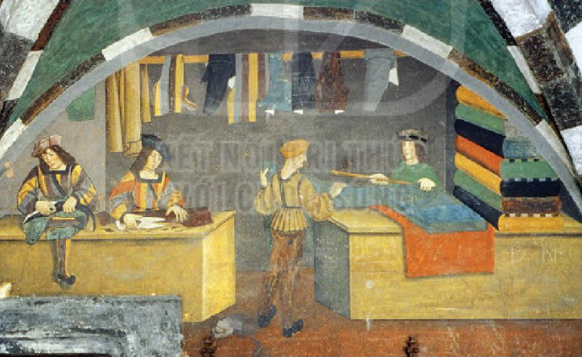
Thời trang được thiết kế bởi Sác-lơ Phê-đê-rich Uốt

Slide 11
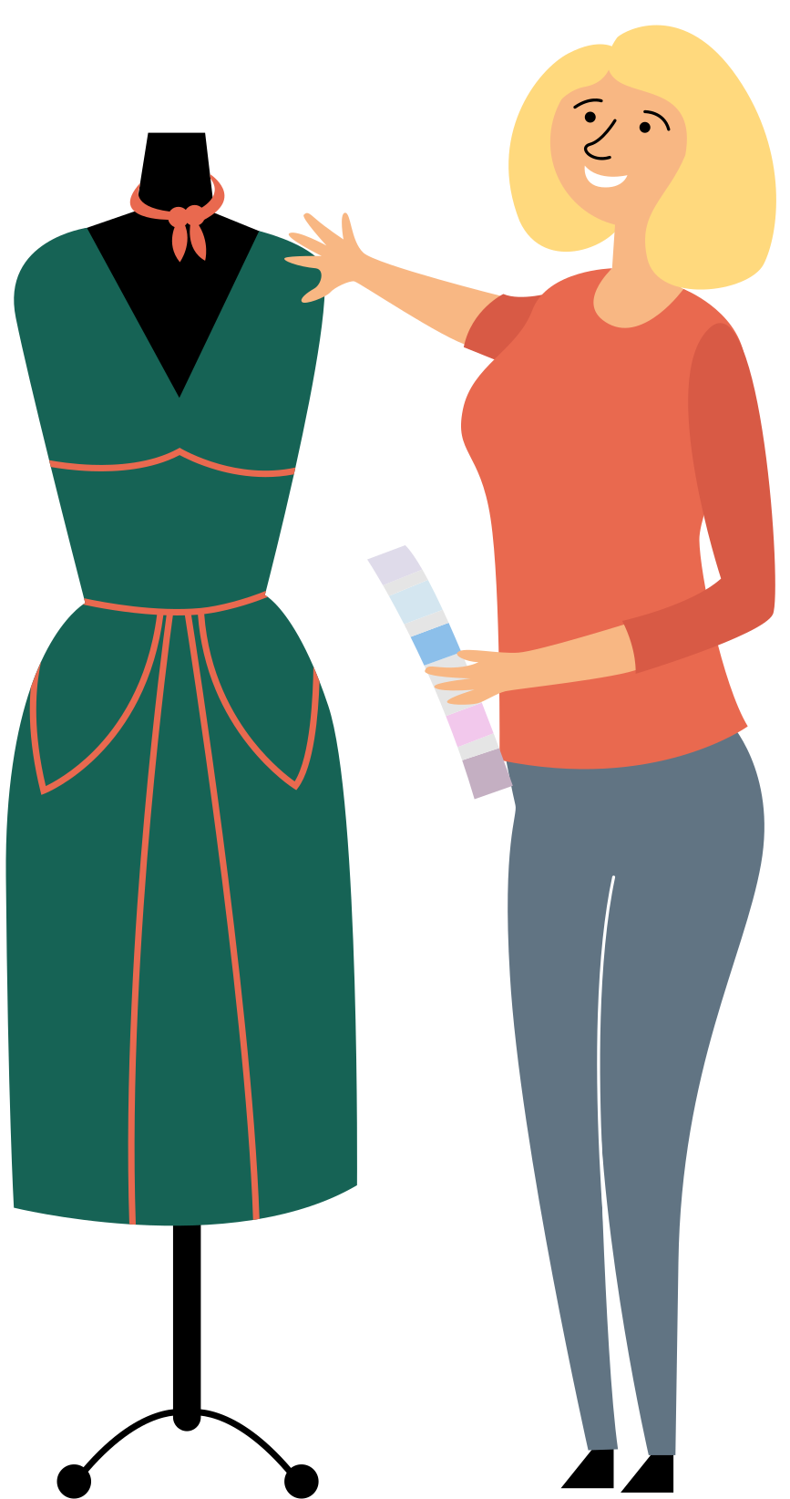
2. Sự phát triển và vai trò của ngành thiết kế thời trang
Sự phát triển: Ngành Thiết kế thời trang bước sang giai đoạn phát triển của sự hoà trộn giữa thời trang cao cấp, thời trang may đo và thời trang may sẵn.

Slide 12
Quá trình phát triển của thời trang thế kỉ XX

Slide 13
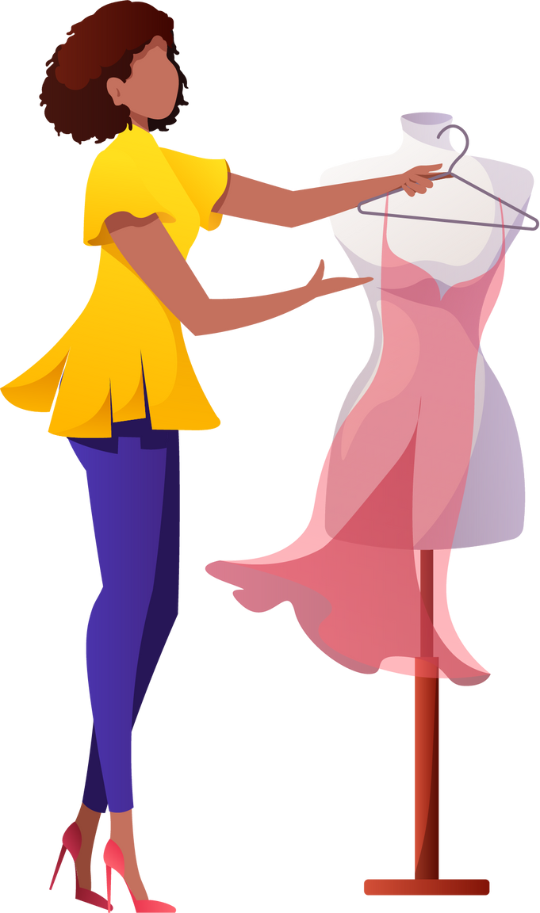
2. Sự phát triển và vai trò của ngành thiết kế thời trang
Vai trò:
Đáp ứng giá trị thẩm mĩ và nhu cầu của con người.
Thể hiện cái nhìn thời đại, dấu ấn phong cách cá nhân của nhà thiết kế cũng như người mặc.
Mang lại giá trị kinh tế và đóng vai trò quan trọng trong đời sống xã hội.

Slide 14
2. NHẬN BIẾT

Slide 15
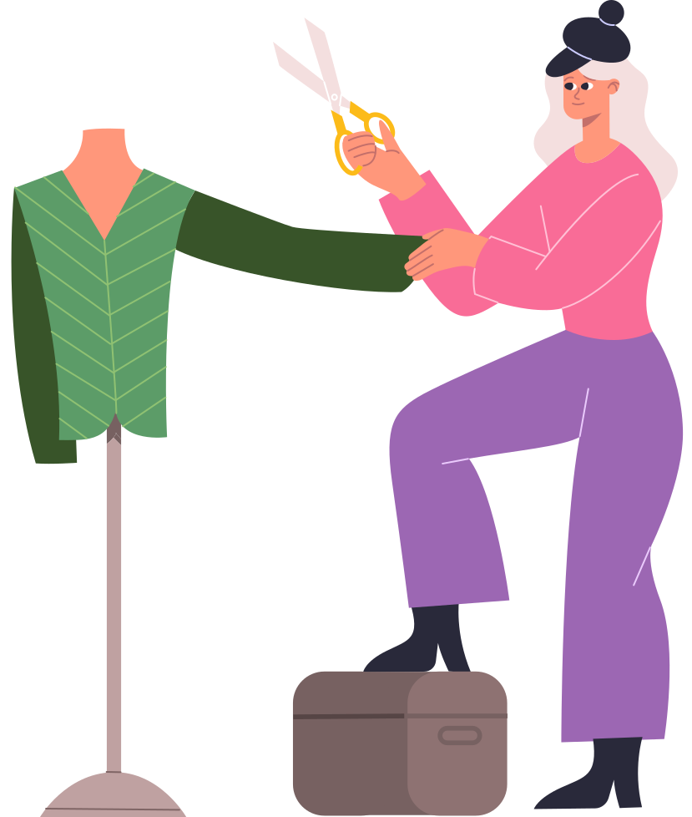
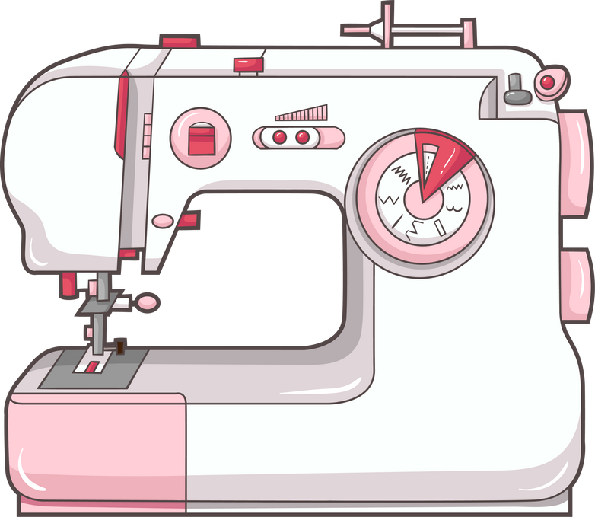
2.1. TÌM HIỂU KHÁI NIỆM TRANG PHỤC

Slide 16
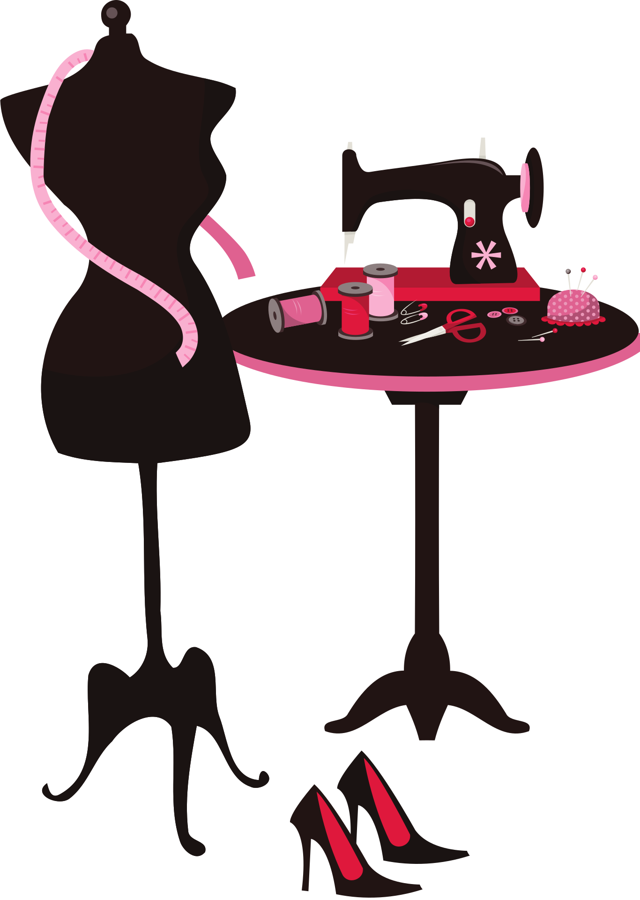
THẢO LUẬN NHÓM
Nhóm 1: Trình bày về chức năng của trang phục.
Nhóm 2: Trình bày về phân loại tranh phục.

Slide 17
GỢI Ý:
Phân loại trang phục:
Phân tích một số hình ảnh trang phục cho mỗi loại.
Sử dụng kiến thức trong sách, tìm hiểu, làm rõ về phân loại trang phục thông qua hình ảnh.
Chức năng của trang phục:
Phân tích một số hình ảnh trang phục.
Sử dụng kiến trong sách để tìm hiểu, làm rõ chức năng của trang phục qua hình ảnh.

Slide 18
Chức năng cơ bản của trang phục
Bảo vệ cơ thể, tránh tác hại của môi trường bên ngoài gây ra.
Thẩm mỹ, làm đẹp cho con người.
Cung cấp thông tin các nhân: thể hiện tính cách, nghề nghiệp, trình độ văn hóa.

Slide 19
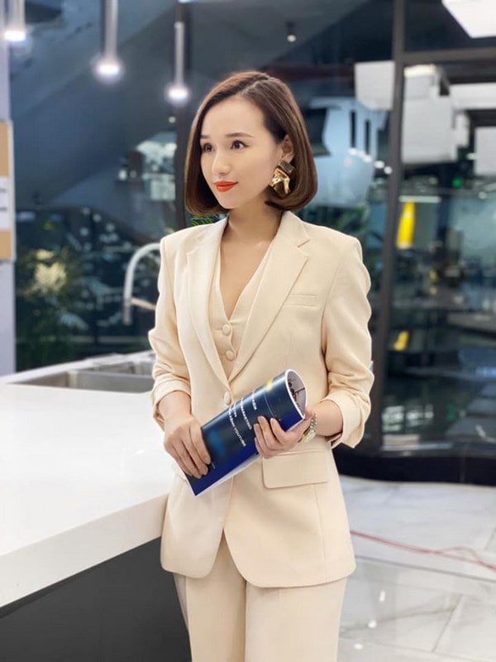
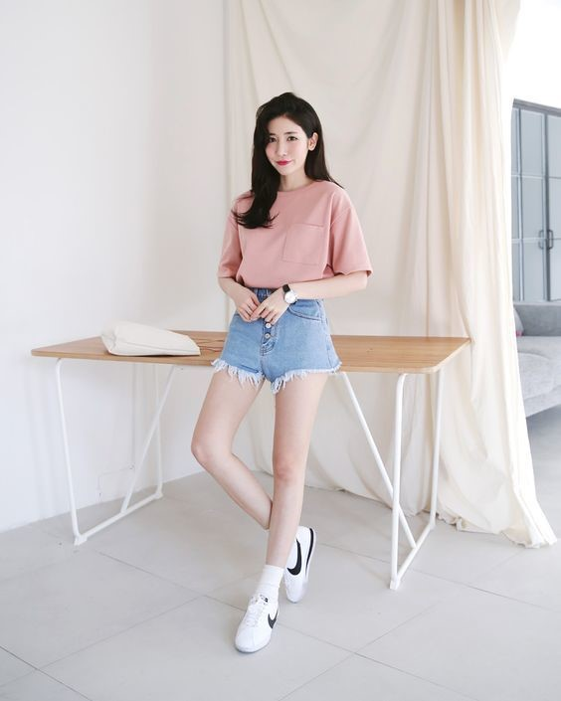
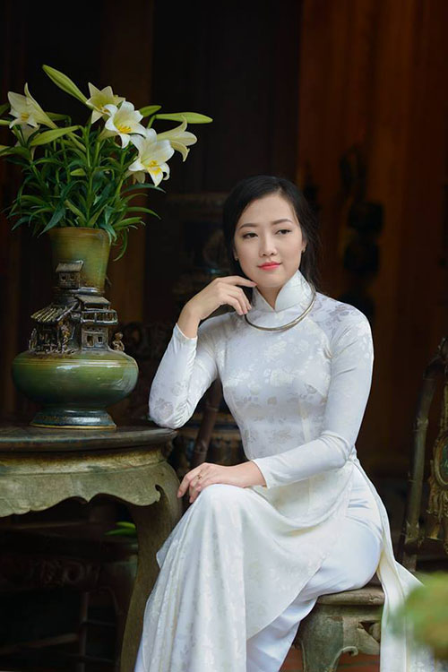

Slide 20
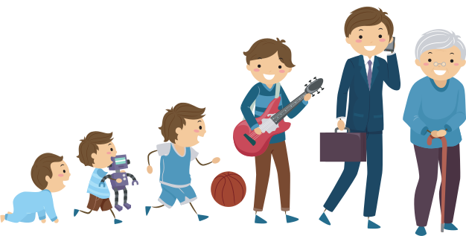
Phân loại trang phục
Theo giới tính: nam, nữ, phi giới tính (unisex).
Theo lứa tuổi: trẻ em, thanh niên, trung niên, người cao tuổi.
Theo mùa: trang phục xuân hè, trang phục thu đông.

Slide 21
Phân loại trang phục
Theo chức năng sử dụng: mặc lót, mặc ngoài, khoác ngoài...
Theo ý nghĩa sử dụng: đồng phục, trang phục dạo phố,...

Slide 22
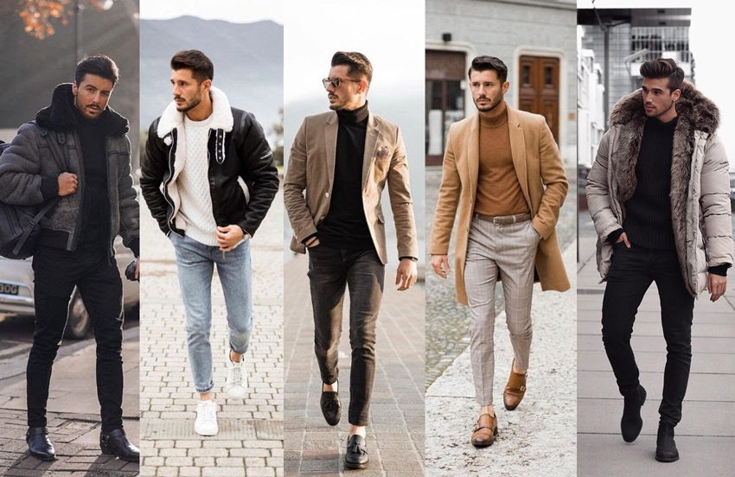
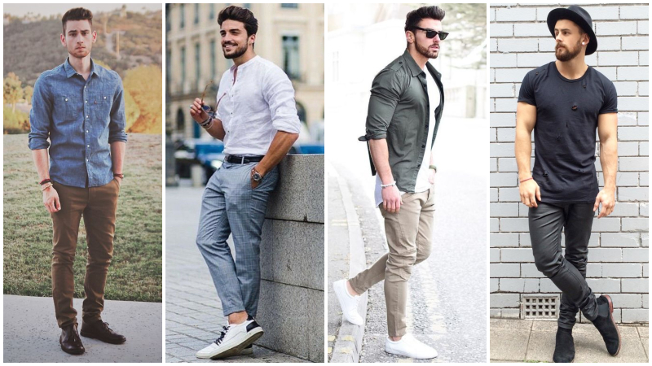

Slide 23
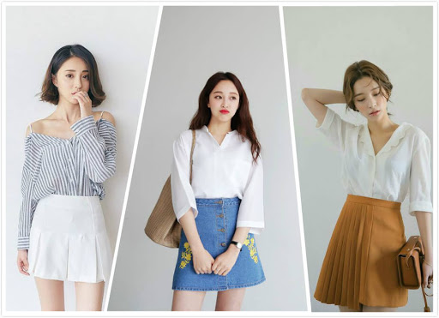
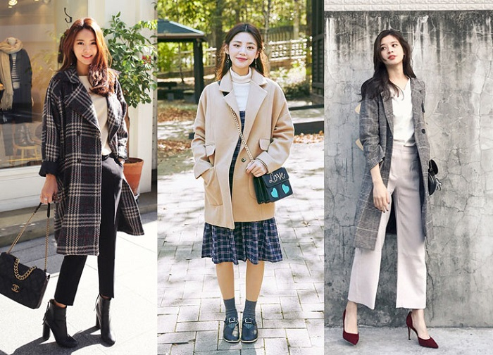

Slide 24
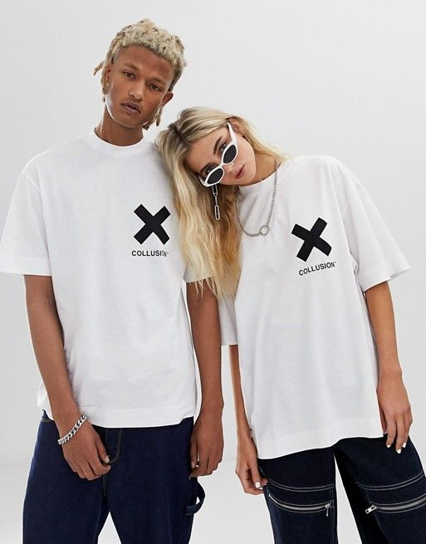
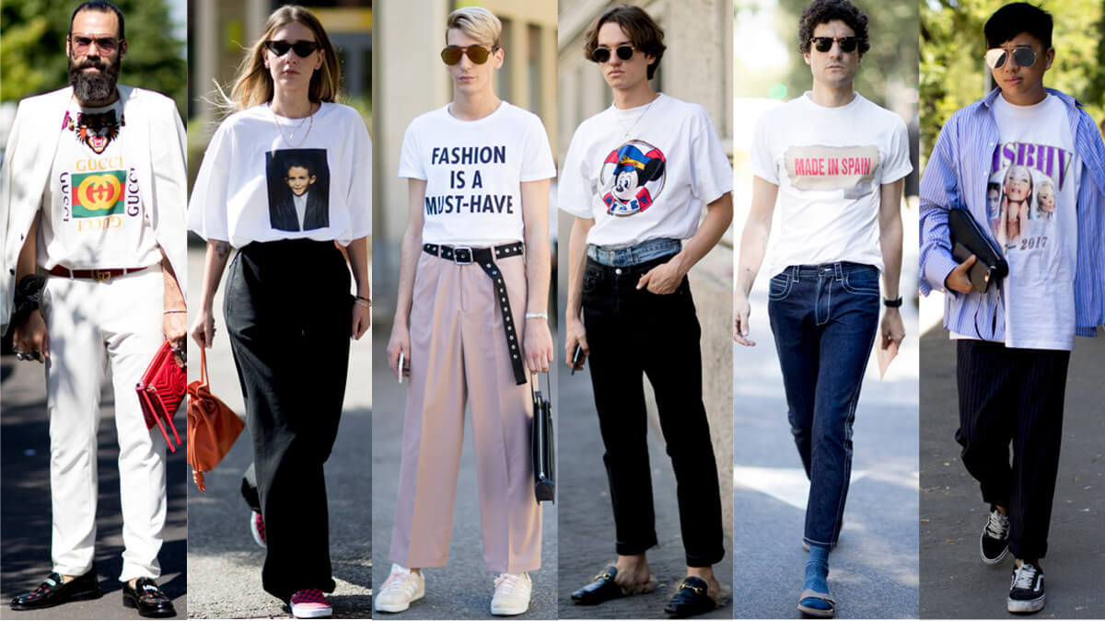
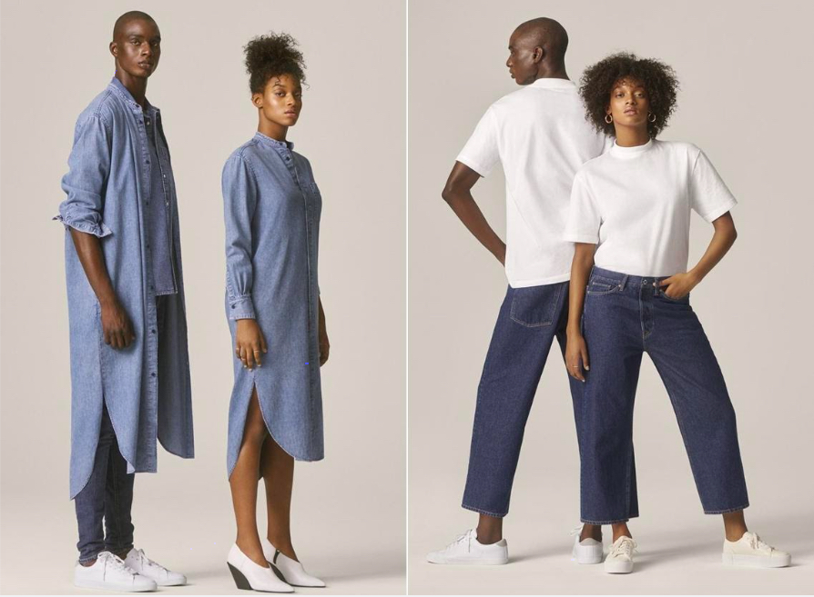

Slide 25
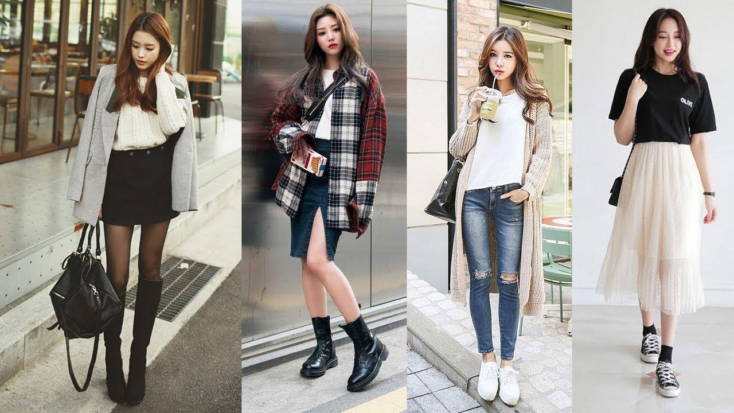
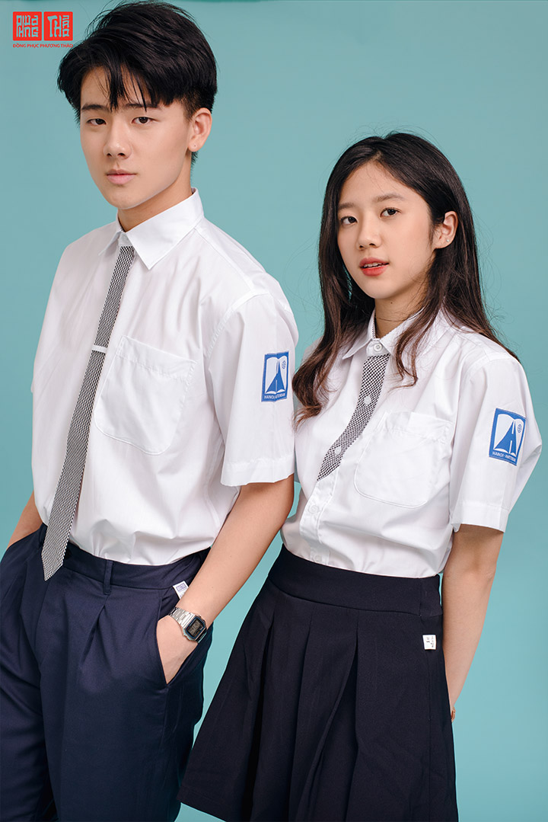

Slide 26
KẾT LUẬN
Trang phục: là các loại quần áo và phụ kiện đi kèm, trong đó quần áo là những vật dụng quan trọng nhất.
Trang phục bảo vệ cơ thể, làm đẹp cho con người, thể hiện thông tin cá nhân và vị trí trong xã hội.
Trang phục được phân loại phù hợp với từng mục đích sử dụng.

Slide 27
2.2. TÌM HIỂU KHÁI NIỆM THỜI TRANG

Slide 28
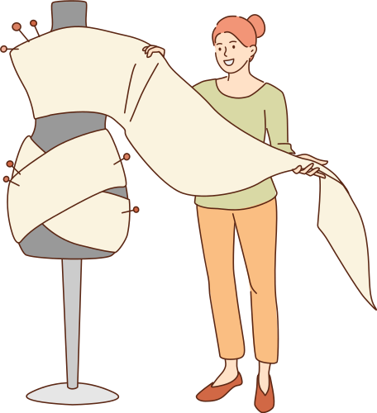
THẢO LUẬN NHÓM
Nhóm 1: Trình bày về thời trang cao cấp.
Nhóm 2: Trình bày về thời trang may đo.
Nhóm 3: Trình bày về thời trang may sẵn.

Slide 29
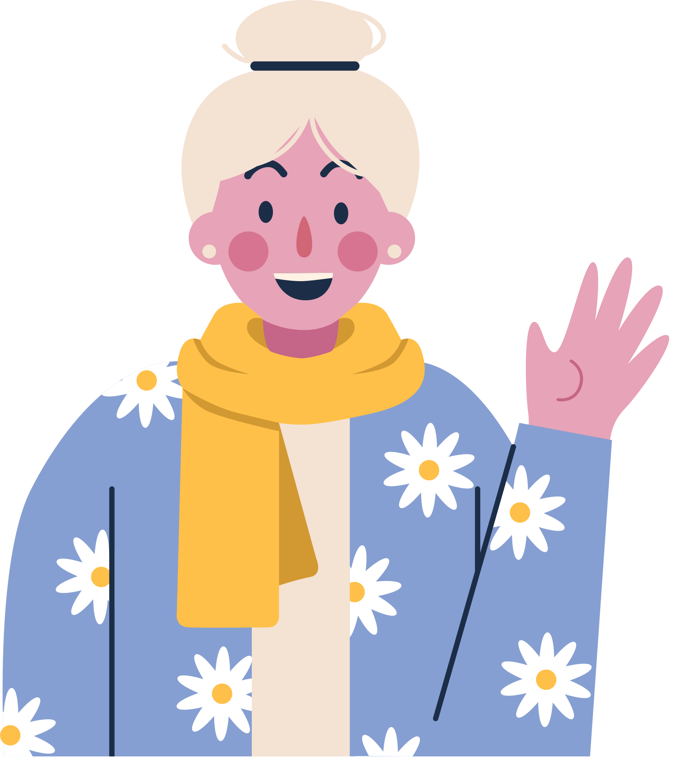
Thời trang cao cấp
Trang phục được thiết kế để đề cao tính nghệ thuật về kiểu dáng, màu sắc và chất liệu.
Sử dụng kĩ thuật thủ công, tùy chỉnh theo số đo của khách hàng, sản xuất số lượng ít.

Slide 30
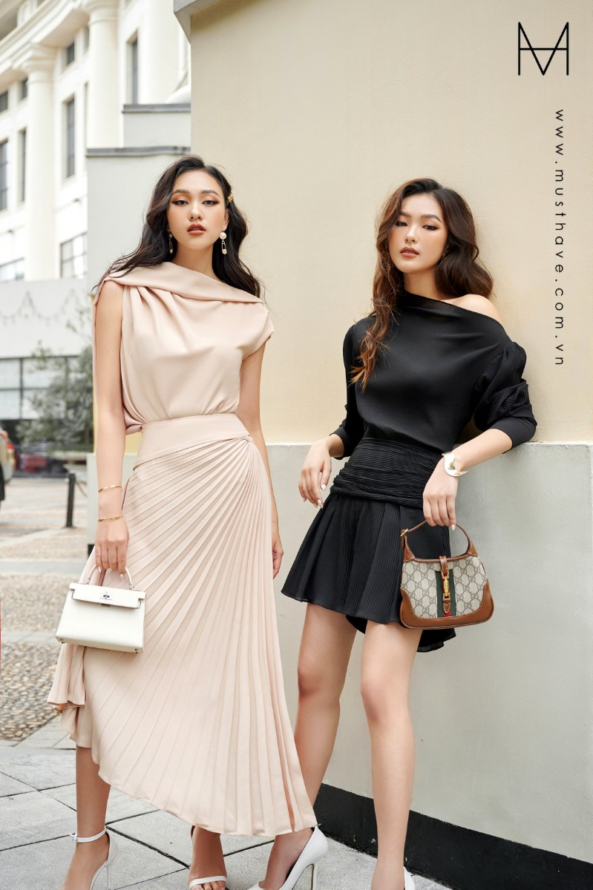
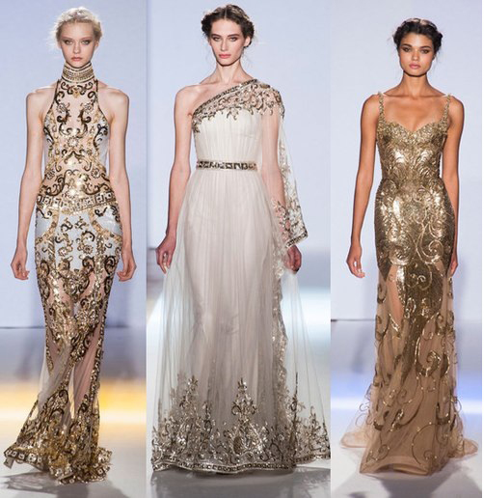
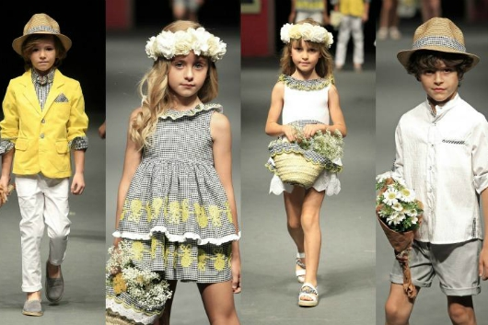

Slide 31
Thời trang may đo
Trang phục được thiết kế theo số đo và sở thích cá nhân của khách hàng

Slide 32
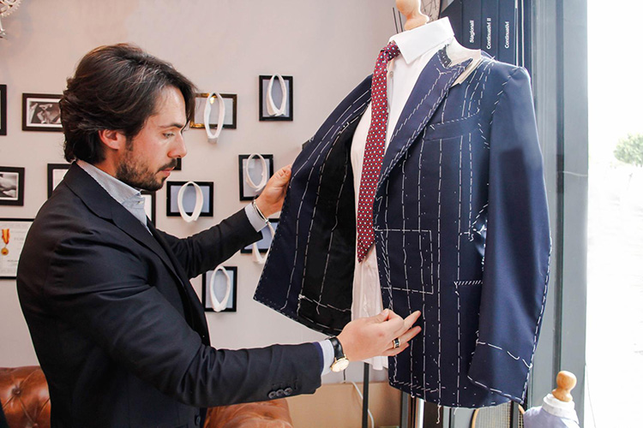
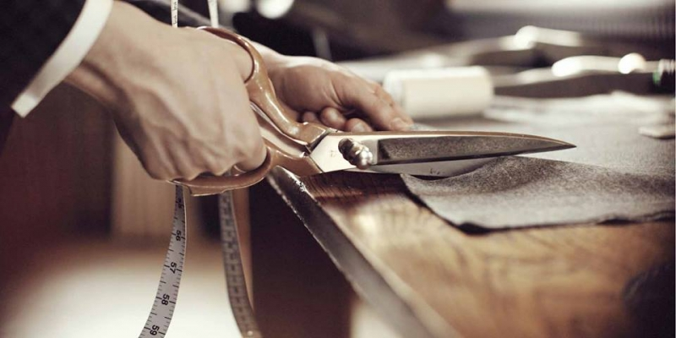

Slide 33
Thời trang may sẵn
Trang phục được thiết kế cho số đông, sản xuất công nghiệp, số lượng lớn.

Slide 34
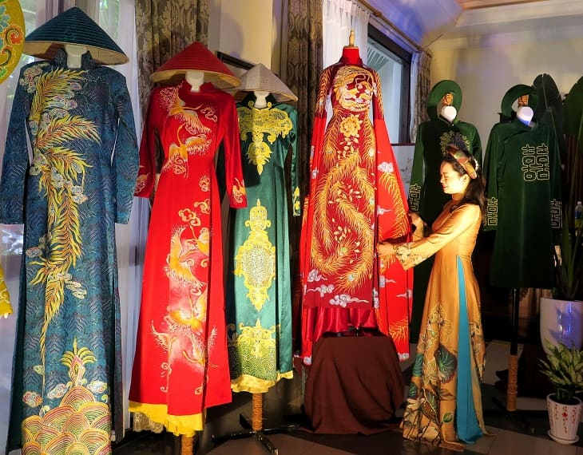
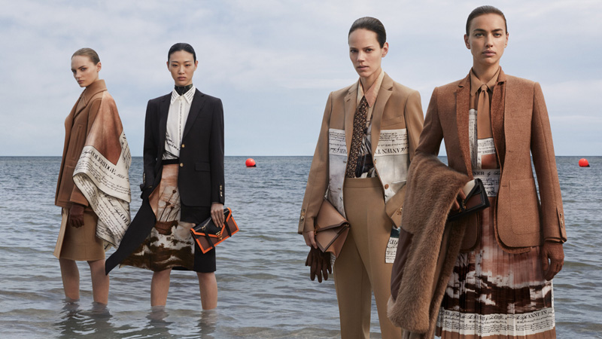

Slide 35
KẾT LUẬN
Thời trang là một phong cách mặc phổ biến, ưa chuộng và thịnh hành ở thời điểm hiện tại, thường để chỉ quần áo, giày dép, phụ kiện

Slide 36
2.3. TÌM HIỂU VỀ THIẾT KẾ THỜI TRANG

Slide 37
Thiết kế thời trang là gì?
Kể tên một số nhà thiết kế thời trang trong và ngoài nước mà em biết.

Slide 38
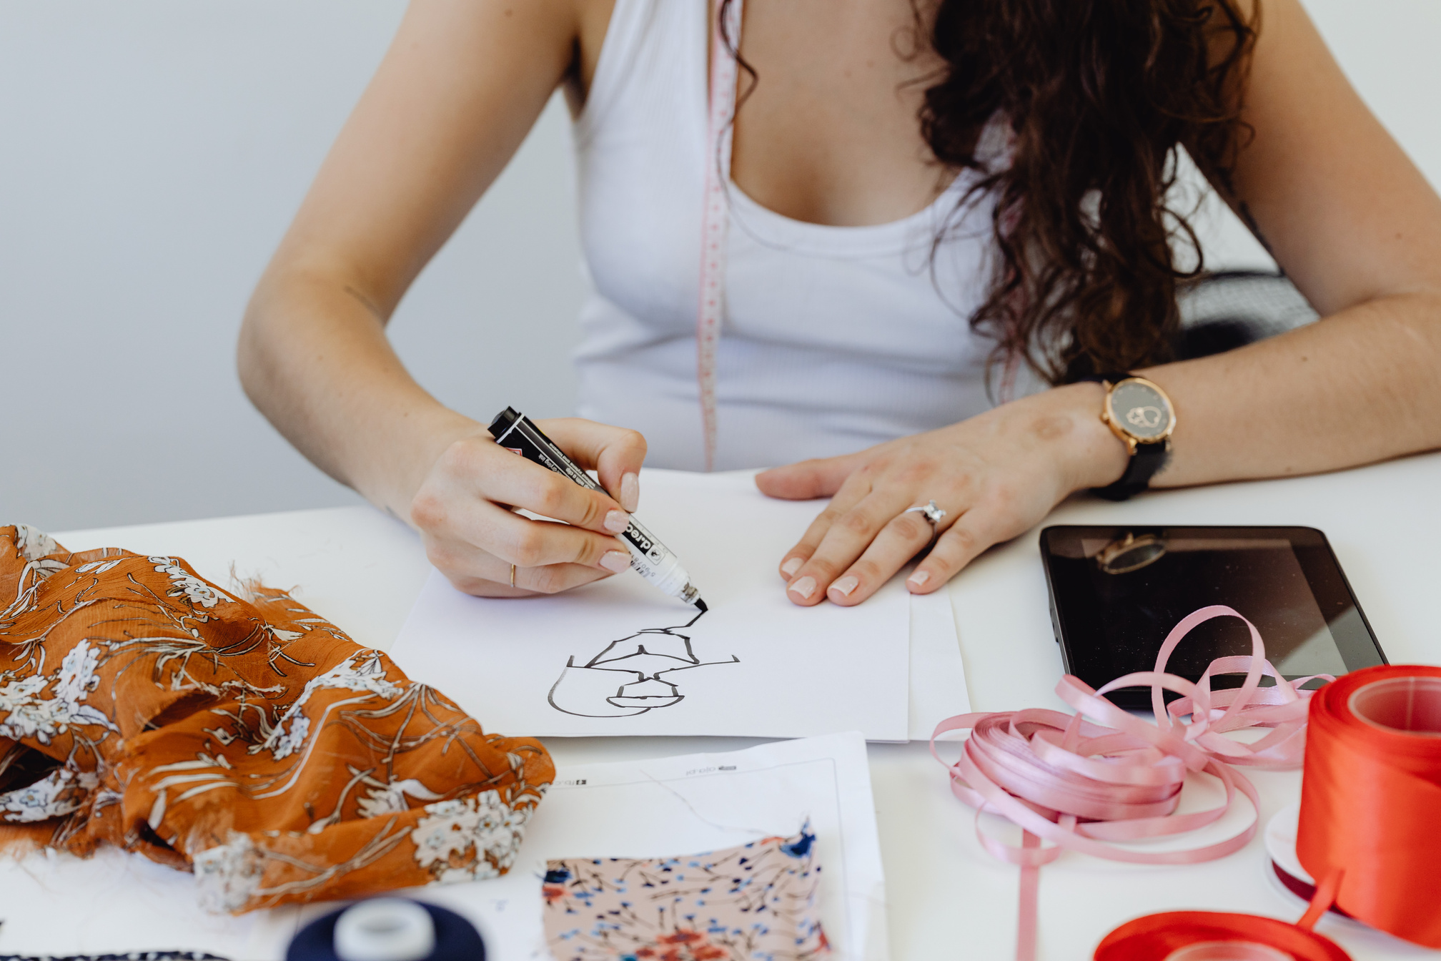
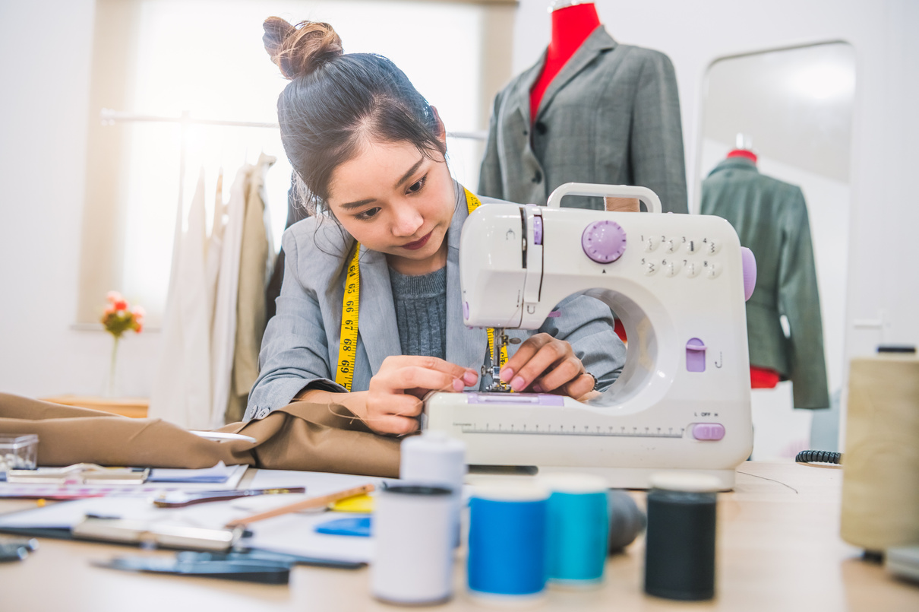
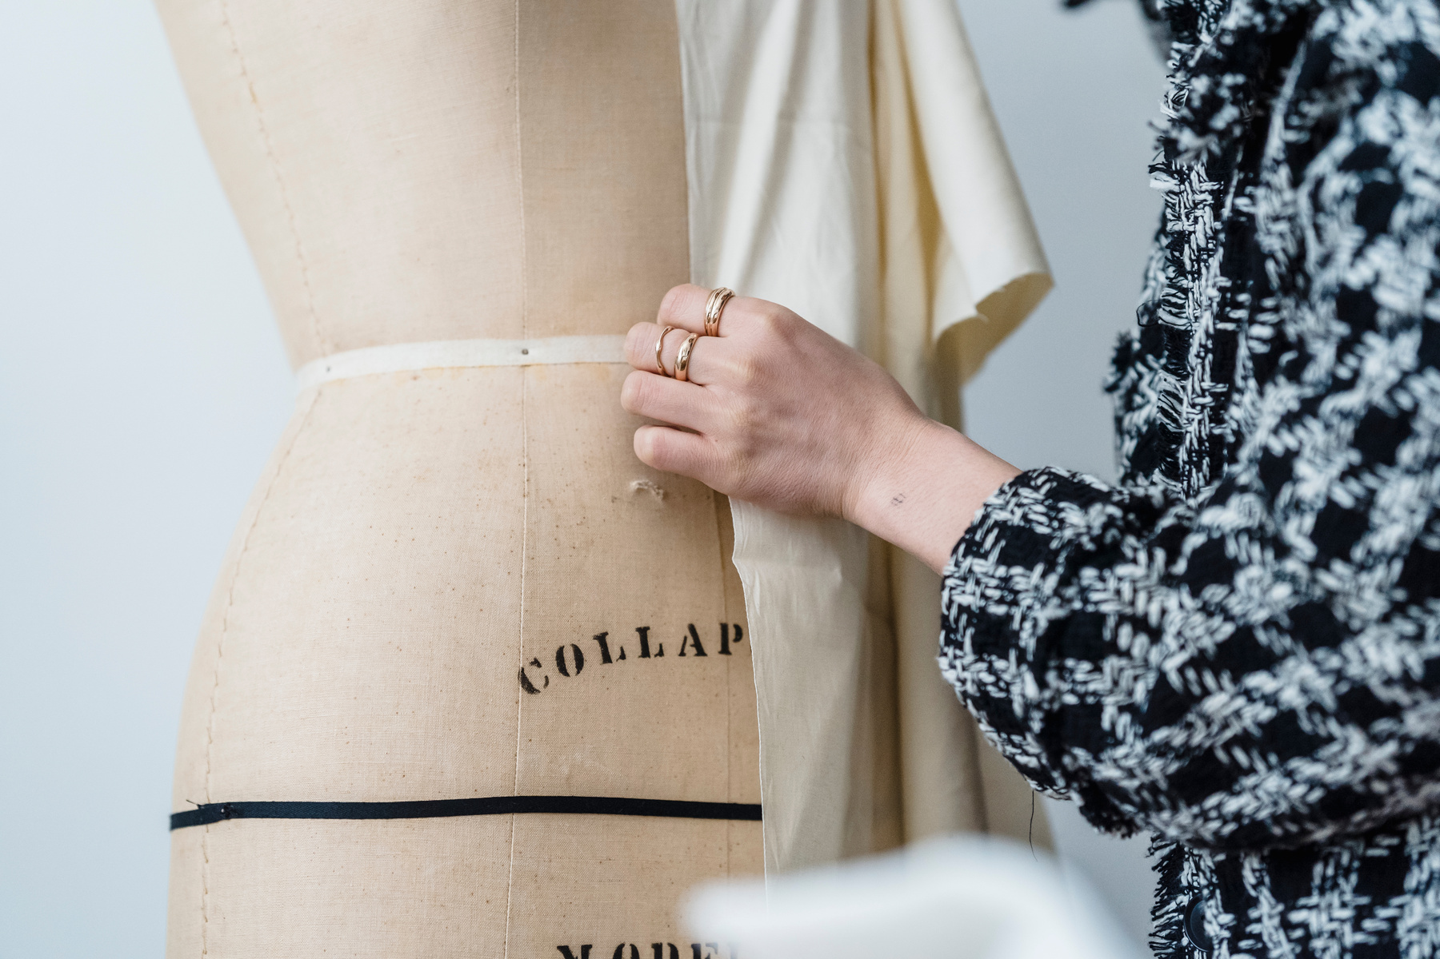

Slide 39
Là công việc sáng tạo, nghiên cứu xu hướng thẩm mỹ và nhu cầu tiêu dùng của xã hội nhằm tạo ra những sản phẩm thời trang mới.
Thiết kế thời trang

Slide 40
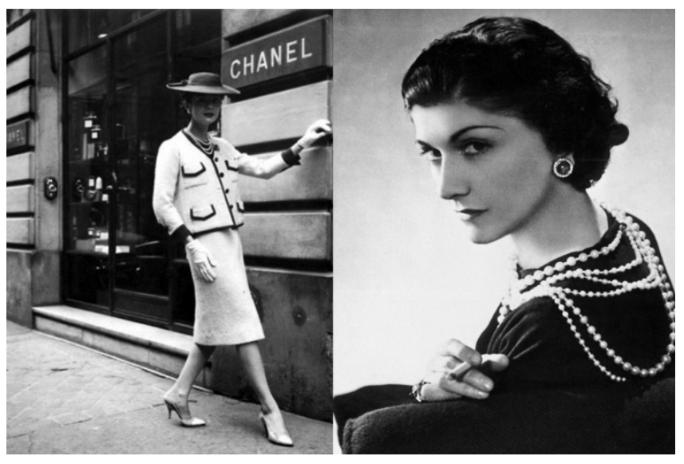
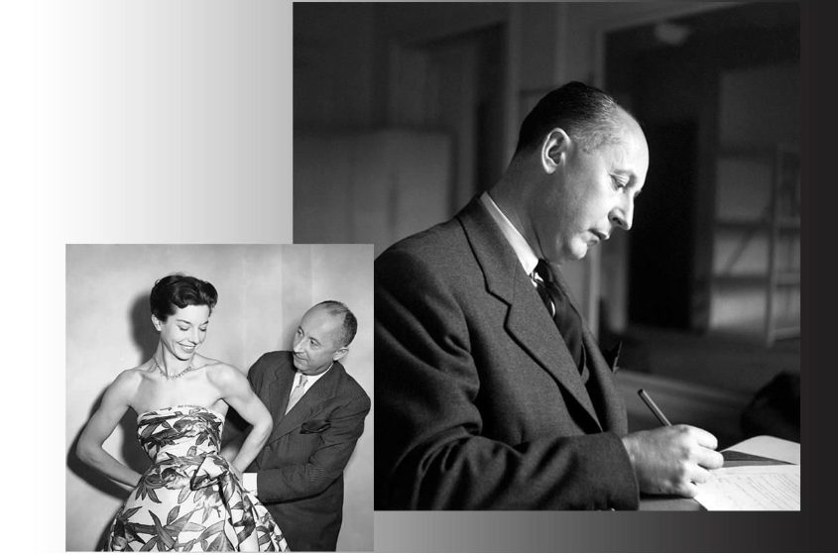
Nhà thiết kế Coco Chanel
Nhà thiết kế Christan Dior

Slide 41
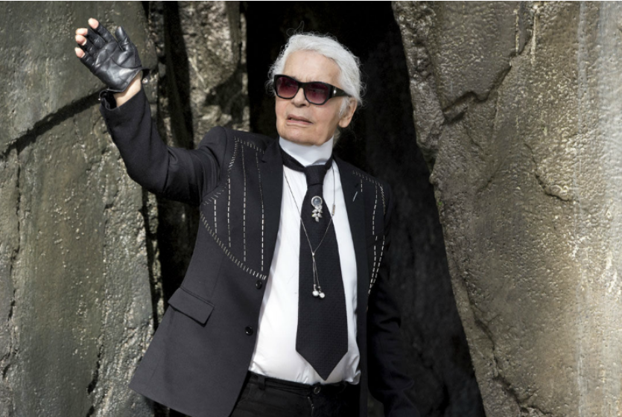
Nhà thiết kế Karl Lagerfeld
Nhà thiết kế Donna Karan

Slide 42
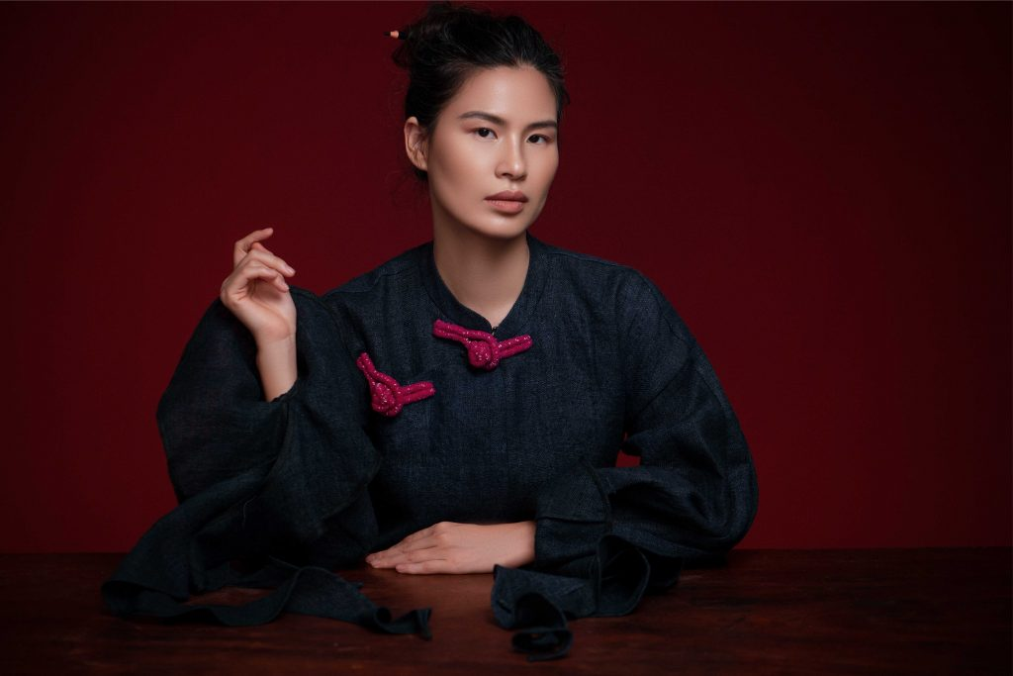
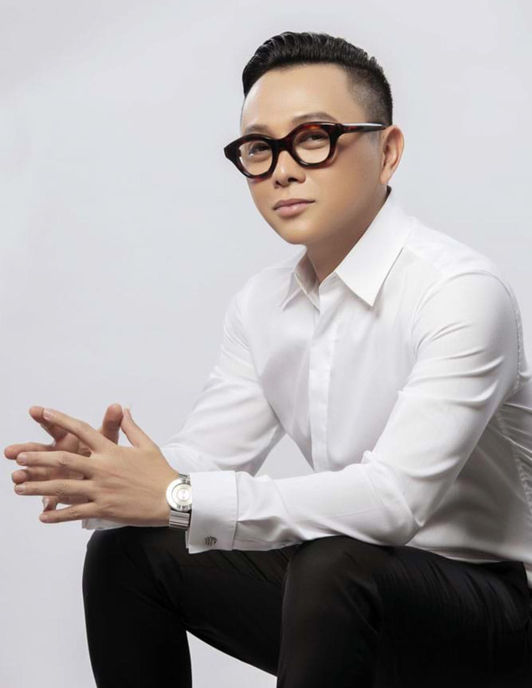
Nhà thiết kế Thủy Nguyễn
Nhà thiết kế Nguyễn Công Trí

Slide 43
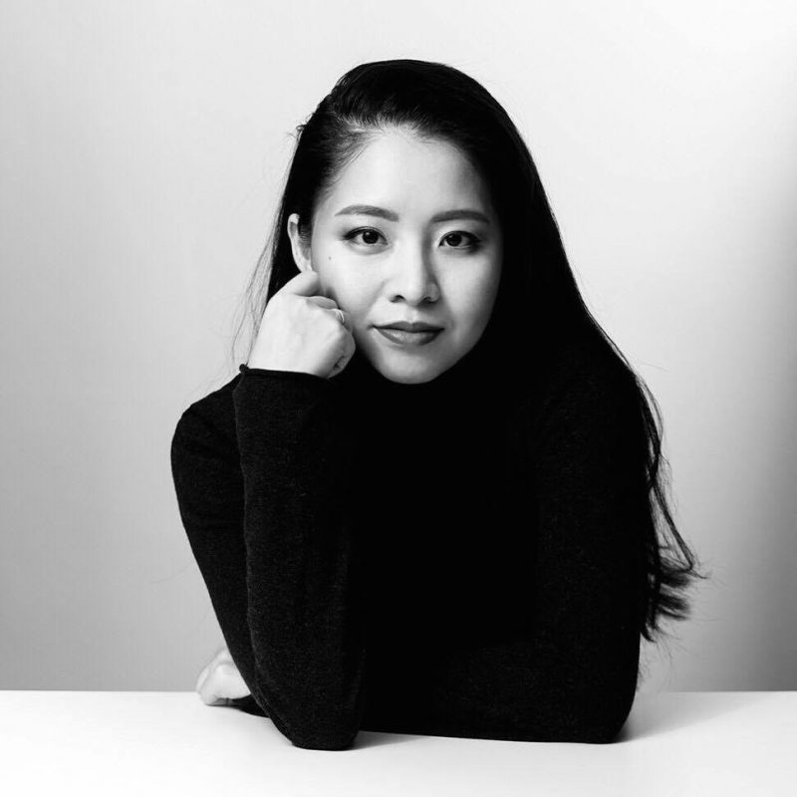
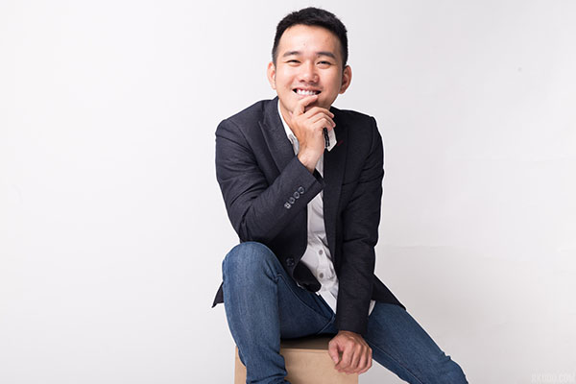
Nhà thiết kế Phương My
Nhà thiết kế Lê Thanh Hòa

Slide 44
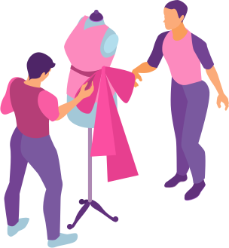
2.4. TÌM HIỂU VỀ MỘT SỐ LĨNH VỰC CƠ BẢN
CỦA NGÀNH THIẾT KỂ THỜI TRANG

Slide 45
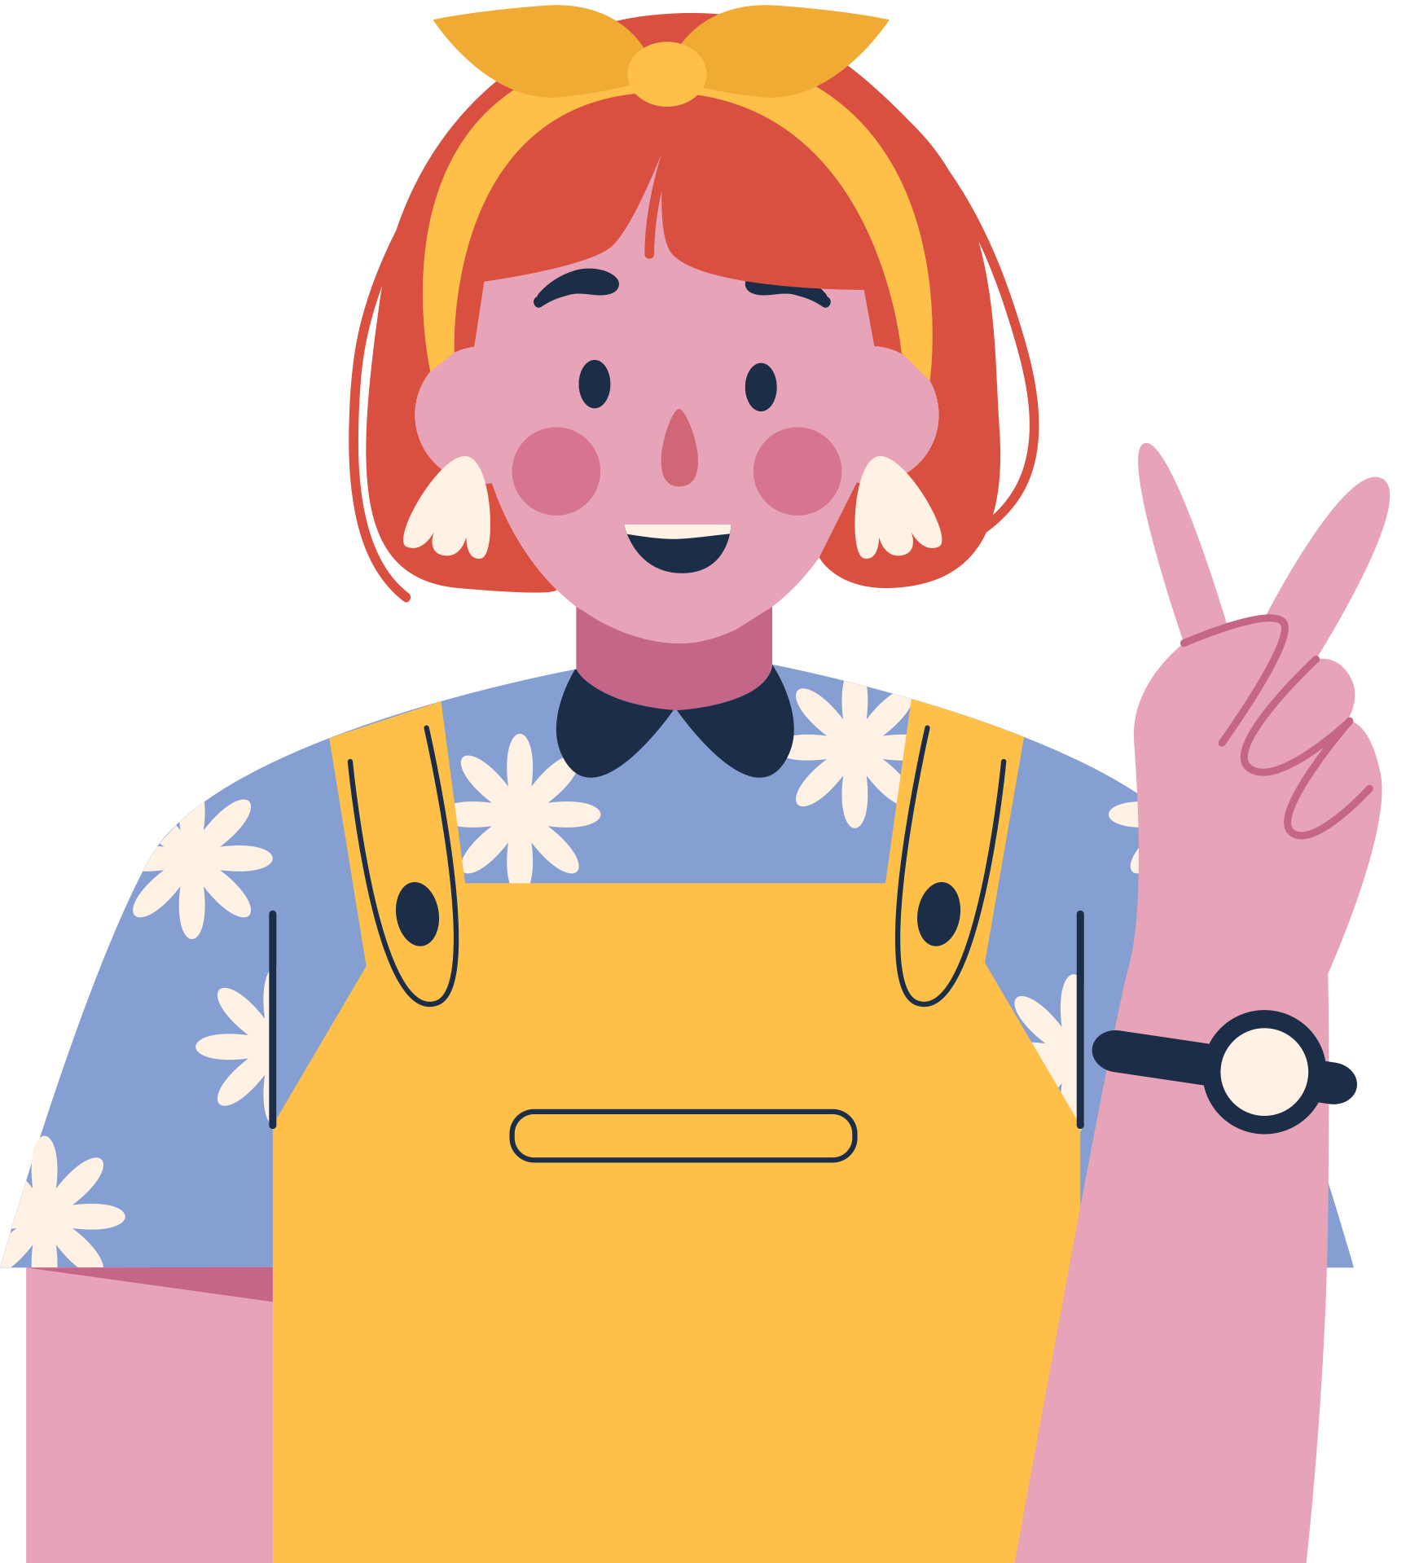
THẢO LUẬN NHÓM
Nhóm 1: Tìm hiểu về thiết kế trang phục
Nhóm 2: Tìm hiểu về thiết kế phụ kiện

Slide 46
Thiết kế trang phục
Là công việc thiết kế, tạo dáng những sản phẩm quần áo, bảo đảm yếu tố về công năng sử dụng như: bảo vệ, thẩm mĩ, thông tin cá nhân.

Slide 49
Thiết kế phụ kiện
Là công việc thiết kế, tao dáng những sản phẩm đi kèm với quần áo như: túi xách, mũ, khăn, giày dép... từ các vật liệu khác nhau, chú trọng nhiều vào công năng sử dụng và sự độc đáo.

Slide 50
KẾT LUẬN
Thiết kế thời trang là ngành gắn liền với nền công nghiệp làm đẹp, gồm các lĩnh vực chính như: trang phục, phụ kiện...
Gắn với các tiêu chí chính: Công năng sử dụng – thông tin – thẩm mĩ.

Slide 51
3. THẢO LUẬN

Slide 52
THẢO LUẬN NHÓM
Chủ đề: Diễn trình phát triển trong thực hành thiết kế thời trang, từ sự sáng tạo cá nhân đến hài hoà giữa yếu tố ứng dụng và nghệ thuật, cập nhập xu hướng thời trang trong nước và thế giới để luôn đáp ứng được nhu cầu thay đổi của xã hội.

Slide 53
Sáng tạo thể hiện phong cách, thẩm mĩ: NTK cần được trau dồi về chuyên môn cơ bản và khả năng cảm thụ lĩnh vực khác.
Hài hòa giữa ứng dụng và nghệ thuật trong sản phẩm: NTK phải nắm bắt được những nguyên tắc kết hợp để cụ thể hóa từ ý tưởng đến sản phẩm thực tế.
Theo kịp xu hướng thời trang trong và ngoài nước: NTK nghiên cứu xu hướng và cập nhật xu hướng thời trang mỗi mùa.

Slide 54
KẾT LUẬN
Sự xuất hiện, quá trình phát triển của Ngành gắn với đời sống
Đòi hỏi sáng tạo không ngừng, thể hiện phong cách của NTK.
Thiết kế thời trang là sự kết ứng dụng và nghệ thuật.
Thiết kế thời trang đòi hỏi cập nhật xu hướng.

Slide 55
Xu hướng thời trang xuân – hè 2019
Xu hướng thời trang xuân – hè 2020

Slide 56
4. VẬN DỤNG

Slide 57
Lên ý tường từ một sản phẩm thời trang từ cảm hứng trong thiên nhiên theo gợi ý sau:

Slide 58
Tham khảo SPMT của học sinh

Slide 59
HƯỚNG DẪN VỀ NHÀ
1. Ôn lại kiến thức đã học
2. Hoàn thiện SPMT phần Vận dụng
3. Đọc và tìm hiểu trước Bài 2

Slide 60
Mĩ thuật 10
CẢM ƠN VÀ HẸN GẶP LẠI CÁC EM!

